Slide 2
Paquete en pyton es un conjunto de módulos
Modulo -> archivo -> aca van las clases
Clase comienza en mayúscula x pascal case

Slide 3
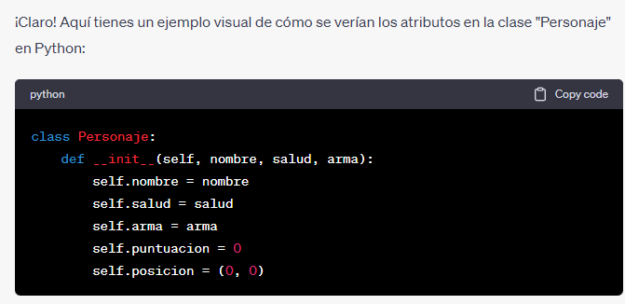

Slide 4
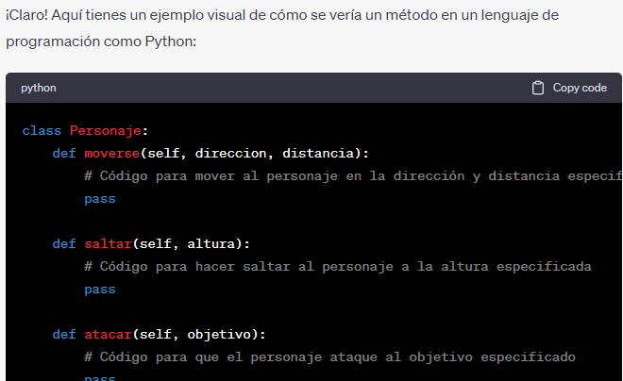

Slide 5
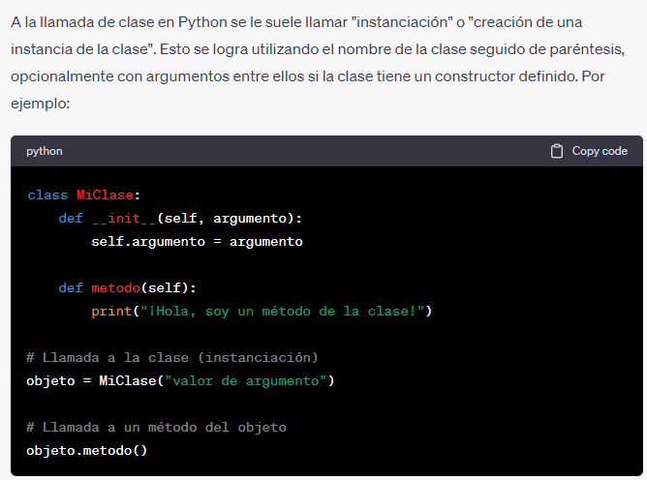
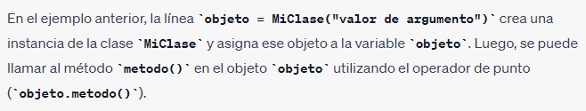

Slide 6
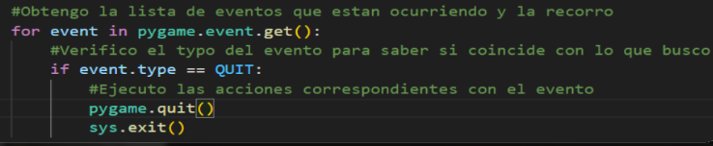
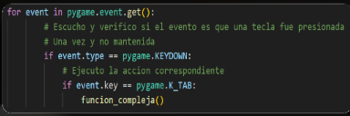

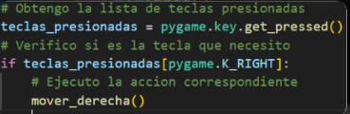

Slide 7
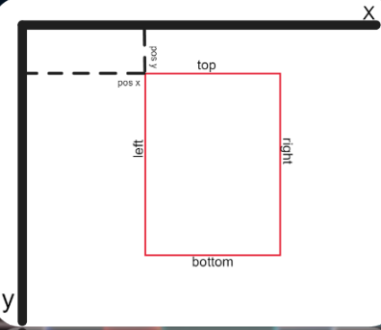
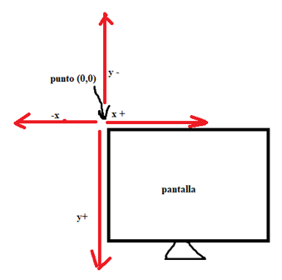
Rectangulos

Slide 8
fill
En Pygame, "fill" es una función que se utiliza para llenar una superficie con un color sólido.
pantalla.fill(GREEN)
->pantalla variable.
->GREEN color.
instanciar

Slide 9


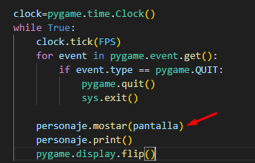
CONVERT | CONVERT_ALPHA
.convert()
.convert_alpha()
Llamar a la clase

Slide 10
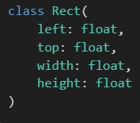
PERSONAJE DETRÁS DEL OBJETO
pygame.draw.rect(pantalla, RED , pygame.rect.Rect(100,50 , 120,70))
pantalla.blit(persona,rectangulo_persona)
LEFT : FLOAT (CORDENADA) Y-H
TOP : FLOAT(CORDENADA) X-W
WIDH: FLOAT(TAMAÑO)<->
HEIGHT : FLOTA (TAMAÑO) ↑↓

Slide 11
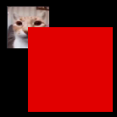
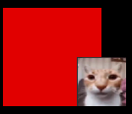
PERSONAJE DETRÁS DEL OBJETO
Personaje atrás de cuadrado
pantalla.blit(persona,rectangulo_persona)
pygame.draw.rect(pantalla,RED,pygame.rect.Rect(WIDTH//2,HEIGHT//2,100,100)).center
Personaje adelante de cuadrado pygame.draw.rect(pantalla,RED,pygame.rect.Rect(WIDTH//2,HEIGHT//2,100, 100)).center
pantalla.blit(persona,rectangulo_persona)

Slide 12
Crear un rectángulo
#crear un rectangulo
sup=pygame.surface.Surface((300,200))
sup.fill("Red")
rec_sup=sup.get_rect()
//rec_sup.center=CENTER (center es la posición donde va a estar en la p)
dentro del bucle while
pantalla.blit(sup , rec_sup)

Slide 13
Crear un rectángulo
pygame.draw.rect(pantalla, RED ,pygame.rect.Rect(600,280, 1200,20))
[lugar] [color] x , y [tamaño del r]

Slide 14

blit
(1)pantalla.blit([2]persona,[3]rectangulo_persona)
(1)pantalla en cuestión.
(2)superficie que quiero agregar al la pantalla.
(3)puede ser cordeandas o puede ser un rectángulo. / no quedo claro el uso del rect

Slide 15
Get_rect()
piso=pygame.transform.scale(pygame.image.load("./images/pasto.png").convert_alpha(),(1200,100))
rectangulo_piso=piso.get_rect()
Trae el rectángulo
Superficie = calcomanía (pegada al plástico)
Rectángulo (componente de una superficie) = plástico
Posicionar una surfade , necesito su rectángulo asociado

Slide 16

Aca se nota el centro
piso=pygame.transform.scale(pygame.image.load("./images/pasto.png"),(1200,100))
rectangulo_piso=piso.get_rect()
rectangulo_piso.center=CENTER

Slide 17
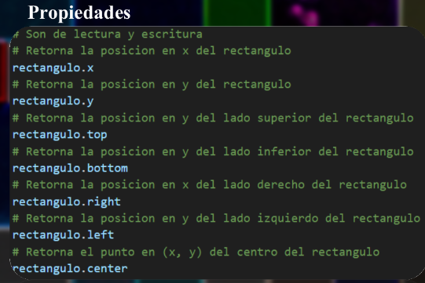
Colisiones

Slide 18
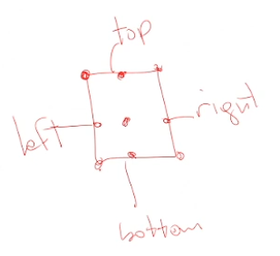
Definir el método en que punto esta

Slide 19
Clases , definen métodos no funciones
Clases -> definen métodos no funciones
def __init__(self,cantidad,velocidad):| método constructor [__init__]
self.cantidad_pasajeros=cantidad
self.velocidad=velocidad
self.km_totales=0
self.(1)distancia_recorrida=(2)0
[(1)Atributo del objeto | que defino en la clase]
[(2)parámetro formal del metodo]
Eso es método constructor , cada objeto que se crea se inicializa de esa manera.
Constructores son métodos especiales que no devuelven nada.

Slide 20
class Transporte:
def __init__(self,cantidad:int,velocidad:float): # los constructores no devuelven nada.
self.cantidad_pasajeros=cantidad /publica
self.velocidad=velocidad
self.km_totales=0
self.distancia_recorrida=0
def mostrar (self):
print(f"""
Cantiad :{self.cantidad_pasajeros} - Velocidad : {self.velocidad}-
Destino : {self.km_totales}
""")
Archivo aparte
from clases import * mi_transporte=Transporte(2,50) # llamada al constructor

Slide 21
Paradigma a orientación a objetos
Herencia , otras clases hereden una clase mas genérica
Hereda atributos siempre y cuando sean públicos o protegidos y los privados se heredan pero no se pueden ver .
Hereda metodos , pero hereda los métodos generales , no los constructores
self.cantidad_pasajeros=cantidad /publico
self.__cantidad_pasajeros=cantidad /privado con __se cuenvierte atributo en privado(solamente se puede ver dentro de la self._cantidad_pasajeros=cantidad /_ con un guion bajo se transforma en protegido : funciona como algo privado que solamente se puede ver en la clase heredada.

Slide 22
Herencia
class Auto(Transporte):#auto hereda de transporte,estoy obligado a llamar al metodo constructor de la clase padre
#[transporte]
def __init__(self, ruedas, marca ,cantidad, velocidad): super().__init__(cantidad,velocidad)#suppe()-hace referencia a la clase padre. self._cantidad_ruedad=ruedas#inicializar los atributos propios del auto. self.marca=marca
----→ (aca van las herencias)

Slide 23
pygame.sprite.Sprite
Sprite tiene que tener[obligatorio] ->
1 imagen .
rect .
un método update .

Slide 24
scale
persona=pygame.transform.scale(pygame.image.load("./images/gato.png").convert_alpha(),TIMAGEN)
Escale escala la imagen al tamaño que quiera

Slide 25
Sprite.Group
pygame.sprite.Group()
Grupos de sprites , llamar a la función 1 vez por iteración
Sprites : > enemigos , monedas , misiles cualquier cosa de tipo Sprite
Va a una lista que estan todos los elementos que estan en el juego
->Grupo con todos los enemigos
->Grupo laser
.add < - Metodo

Slide 26
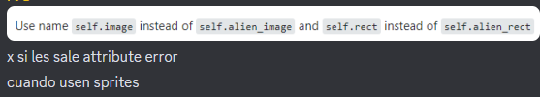
Todo metido en un grupo de sprites sprites.update()
->Al pertenecer al grupo cuando llama al método update llama al método update de todos [los que estén en el grupo] , cada clase implementa su propio update.
sprites.draw -> blitea a cada uno de sus elementos en su imagen y su rectangulo

Slide 27
zombie.kill() el método kill de un Sprite lo que hace es eliminarlo de todas las listas que aparece.

Slide 28
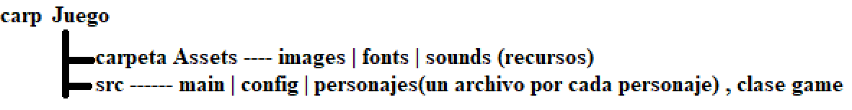
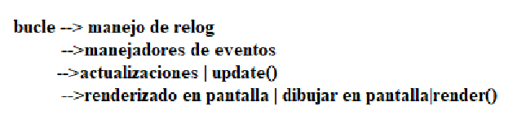
Estructura de carpera

Slide 29
bucle
Cuando el juego se esta jugando

Slide 30
self
Self significa la dirección de memoria de dodne sta el objeto , todo lo que pongamos en self va estar disponible para todos los integrantes de la clase.

Slide 31
Plan de accion
Mostrar pantalla .check
Crear personaje .check
Mover pj .check
Salto .check
Gravedad .check
Fondo .check
Colison pj con plataforma ->[matias gracias<3] | Grupo de sprites iterable - > [?] .check
Animaciones del pj .check fel <3
Enemigos
Foto disparo

